Slide 1
অর্থনীতি ক্লাসে সবাইকে স্বাগতম

Slide 2
পরিচিতি
পাঠ পরিচিতি
বিষয়ঃ- অর্থনীতি
শ্রেণীঃ- দ্বাদশ
পাঠঃ- বাংলাদেশের শিল্প
সময়ঃ- ৪৫ মিনিট
তারিখঃ- 07/05/2020 খ্রিঃ
মোঃশফিকুল ইসলাম।
প্রভাষক, অর্থনীতি শহীদ নজমুল হক কলেজ, নলডাঙ্গা, নাটোর

Slide 3
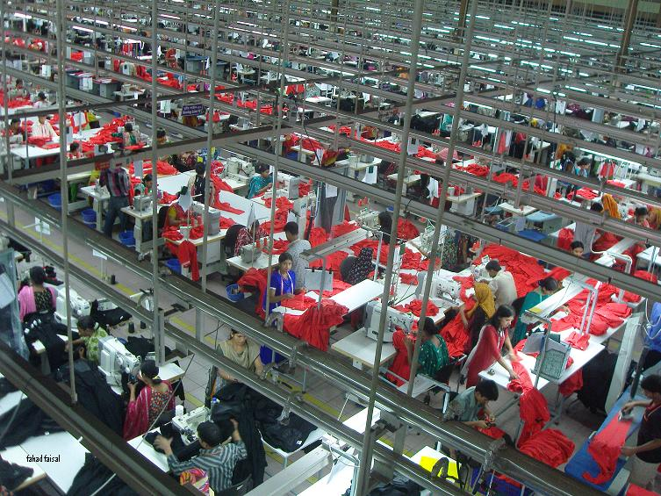
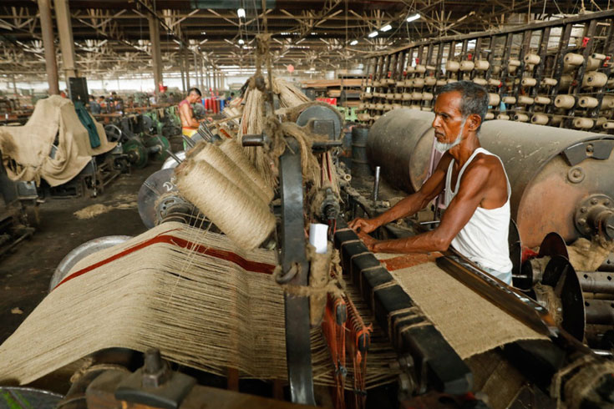
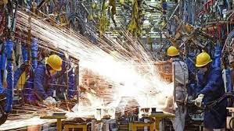
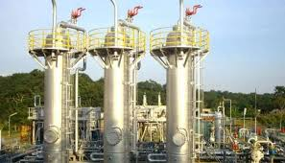
নিচের ছবিগুলো দেখি

Slide 4
আজকের পাঠ
শিল্প (Industries)

Slide 5
শিখনফল
শিল্প কি তা জানতে পারবে
বাংলাদেশের শিল্প কাঠামো বর্ণনা করতে পারবে
বাংলাদেশের শিল্পের শ্রেণী বিন্যাস ব্যাখ্যা করতে পারবে
রপ্তানিমুখী শিল্পের তালিকা প্রস্তুত করতে পারবে

Slide 6
শিল্পঃ
আধুনিক বিশ্ব বর্তমানে শিল্পনির্ভর। যেকোনো দেশের অর্থনীতিকে দ্রুত উন্নতির স্বর্ণশিখরে উঠাতে হলে শিল্প নির্ভরতার বিকল্প নেই। বর্তমানে প্রতিটি দেশেই তাই কৃষির উৎকর্ষতার মাধ্যমে শিল্পক্ষেত্রে উন্নীত হওয়ার প্রচেষ্টায় লিপ্ত। সাধারণত শিল্প বলতে মূলধন ব্যবহারের মাধ্যমে কাঁচামালজাত দ্রব্যকে কারখানাতে বিশেষায়িত করাকে বুঝায়। যেমন, বাঁশ থেকে কাগজ উৎপাদন। তাছাড়াও হতে পারে বস্তু, পাট, চা, ইস্পাত ইত্যাদি শিল্প।
শিল্প অধিক মূলধন ব্যবহারের মাধ্যমে কারখানার অভ্যন্তরে বিভিন্ন যন্ত্রপাতির সহায়তায় প্রাথমিক দ্রব্যকে, মাধ্যমিক দ্রব্যে এবং মাধ্যমিক দ্রব্যকে চূড়ান্ত পর্যায় উন্নীত করার প্রক্রিয়াই হলো শিল্প। এককথায় কাঁচামাল বা প্রাথমিক দ্রব্যকে কারখানাভিত্তিক প্রস্তুত প্রণালির মাধ্যমে মাধ্যমিক বা চূড়ান্ত দ্রব্যে রূপান্তরের প্রক্রিয়াকে শিল্প বলা হয়।
শিল্পের সংজ্ঞা
M. C. Shukla এর মতে, “দ্রব্যের আহরণ, উৎপাদন, রূপান্তর বা প্রক্রিয়াজাত করাই হলো শিল্প।”
P. H. Colin বলেন, “শিল্প বলতে বুঝায় রাষ্ট্র উৎপাদনের সাথে সম্পৃক্ত সব কারখানা কোম্পানি বা প্রক্রিয়াকে।”
বি. বি. ঘোষের মতে, “সম্পদ ও মূল্য উৎপাদনই শিল্প।”

Slide 7
বাংলাদেশের শিল্প কাঠামোঃ
বাংলাদেশের শিল্প ক্ষেত্র উন্নত নয় তবে উন্নয়নের গতিতে কিছুটা হলেও পরিবর্তন আনা সম্ভব হয়েছে। বর্তমান সময়ে সরকার বিভিন্ন শিল্পনীতি গ্রহণ করে উন্নয়নের গতিকে ত্বরান্বিত করেছে।
ক. মূলধন ও শ্রমিক নিয়োগ,উৎপাদন কলাকৌশল ও মূল্য সংযোজন বিষয়ের ভিত্তিতে বাংলাদেশের শিল্পখাতকে তিনটি উপখাতে ভাগ করা হয়েছে। যথা-১.বৃহদায়তন শিল্প(মাঝারি শিল্পসহ),২.ক্ষুদ্রায়তন শিল্প ও ৩. কুটির শিল্প। শিল্পখাতের মোট কর্মসংস্থানের মধ্যে বৃহৎ শিল্পে প্রায় ১৫%,ক্ষুদ্র শিল্পে প্রায় ২৫% ও কুটির শিল্পে প্রায় ৬০% কর্মসংস্থানের ব্যবস্থা করে থাকে। শিল্প খাতের মূল্য সংযোজনের ক্ষেত্রে বৃহৎ শিল্প প্রায় ৫০%,ক্ষুদ্র শিল্প প্রায় ৩৬% ও কুটির শিল্প প্রায় ১৪% সৃষ্টি করে থাকে।বাংলাদেশের বৃহদায়তন শিল্প,শিল্পজাত দ্রব্যের প্রায় অর্ধেক উৎপাদন করে।উৎপাদন ক্ষেত্রে বৃহৎ শিল্পের প্রাধান্য থাকা সত্বেও কর্মসংস্থানে সেই প্রাধান্য নেই। কারণ শিল্প খাতের মোট কর্মসংস্থানের মাত্র ১৫% বৃহৎ শিল্পে সৃষ্টি হয়। পক্ষান্তরে,কুটির শিল্পে মূল্য সংযোজন কম হলেও কর্মসংস্থান বেশি।
খ. উৎপন্ন দ্রব্যের প্রকৃতি অনুযায়ী বাংলাদেশের শিল্পখাত তিন ভাগে বিভক্ত। যথা: ১.ভোগ্যপণ্য শিল্প ২. মধ্যবর্তী পণ্য শিল্প ও ৩.মূলধনী দ্রব্য শিল্প। শিল্পখাতের মোট মূল্য সংযোজনে এসব শিল্পের অবদান হলো ভোগ্যপণ্য শিল্প প্রায় ৫৫%, মধ্যবর্তী পণ্য শিল্প প্রায় ৪২% এবং মূলধনী দ্রব্য শিল্প মাত্র ৩%। সুতরাং এ দেশের শিল্পখাতে বেশি পরিমাণ ভোগ্যদ্রব্য উৎপাদিত হয়। অন্যদিকে পর্যাপ্ত মূলধন এবং উন্নত প্রযুক্তির অভাবে এদেশে মধ্যবর্তী ও মূলধনী দ্রব্য কম উৎপাদিত হয়।
গ.বাংলাদেশে সবচেয়ে গুরুত্বপূর্ণ বৃহৎ শিল্পগুলো হলো বস্ত্র শিল্প,পোশাক শিল্প,পাট শিল্প ও চামড়া শিল্প। এ কয়েকটি শিল্প বৃহৎ শিল্প উপখাতের মধ্যে প্রায় ৭০% কর্মসংস্থান এবং প্রায় ৫০% মূল্য সংযোজন সৃষ্টি করে। বৃহৎ শিল্পের মধ্যে অন্যান্য গুরুত্বপূর্ণ শিল্প হলো রাসায়নিক শিল্প,সার শিল্প,প্রেট্রোলিয়াম শোধন শিল্প ও রাবার শিল্প। বৃহৎ শিল্পের মধ্যে আরওরেয়েছে চিনি,সিমেন্ট,লৌহ ও ইস্পাত,জাহাজ নির্মাণ,ঔষধ ও ভারী ইঞ্জিনিয়ারিং শিল্প। এ উপখাতে কতিপয় শিল্পের প্রাধান্য রয়েছে।
ক্ষুদ্র শিল্পখাতের মধ্যে গুরুত্বপূর্ণ হলো খাদ্য প্রক্রিয়াজাতকরণ শিল্প,যানবাহন সার্ভিসিং ও মেরামত শিল্প,হোসিয়ারি শিল্প, মেটাল শিল্প ইত্যাদি। ক্ষুদ্র শিল্প উপখাতের মধ্যে প্রক্রিয়াজাতকরণ শিল্পে কর্মসংস্থানের পরিমাণ বেশি হলেও মূল্য সংযোজন কম (প্রায় ১৫% মাত্র)

Slide 8
বাংলাদেশের শিল্প কাঠামোর বৈশিষ্ট্যঃ
দ্বৈত মালিকানা
বৃহৎ শিল্পের উৎপাদন
মাঝারি শিল্পের প্রাধান্য
বস্ত্র শিল্পের প্রাধান্য
পোশাক শিল্পের দ্রুত প্রসার
মূলধনের স্বল্পতা
ভারি শিল্প গড়ে ওঠেনি
খনিজ সম্পদের অভাব
শক্তি সম্পদের অভাব
ঔষধ শিল্পের ব্যাপক প্রসার
ভোগ্যপণ্যের উৎপাদন
রাজনৈতিক স্থিতিশীলতার অভাব
শ্রমনিবিড় শিল্পের প্রাধান্য
শিল্প-কারখানার অনুন্নত পরিবেশ
বাংলাদেশের শিল্পের শ্রেণিবিন্যাসঃ ‘শিল্পনীতি-২০১০’-এর অনুসারে,বাংলাদেশের শিল্পগুলোকে ৯ টি শ্রেণিতে বিভক্ত করা হয়েছে। যথা-
ক.কুটির শিল্প (৫ লক্ষ ও ১০ জনের কম)
খ. মাইক্রো শিল্প,(৫-৫০ লক্ষ ও ১০-২৪ জন)
গ. ক্ষুদ্র শিল্প, (৫০লক্ষ-১০ কোটি ও ২৫-৯৯ জন)
ঘ. মাঝারি শিল্প (১০-৩০ কোটি ও ১০০-২৫০ জন)
ঙ. বৃহৎ শিল্প, (৩০ কোটির অধিক ও ২৫০ জনের অধিক)
চ. হাইটেক শিল্প,(জ্ঞান ও পুঁজিনির্ভর উচ্চ প্রজুক্তিভিত্তিক)
ছ. সংরক্ষিত শিল্প (অস্ত্রশস্ত্র,পারমানবিক শক্তি সি.প্রিন্টিং ও টাকশাল) ইত্যাদি।
জ. অগ্রাধিকার শিল্প (শিল্পের প্রবৃদ্ধি অর্জন,কর্মসংস্থান সৃষ্টি)এবং
ঝ. নিয়ন্ত্রিত শিল্প। (সংস্কৃতি/ধর্ম মন্ত্রণালয়,বিটিআরসি ইত্যাদি)
পরবর্তীতে ২০১৬ সালের শিল্পনীতিতে আরও ৩টি শিল্পের কথা বলা হয়েছে; যথা-ঞ.হস্ত ও কারু শিল্প, ট. উচ্চ অগ্রাধিকার শিল্প এবং ঠ. সৃজনশীল শিল্প।বর্তমানে বাংরাদেশের শিল্পগুলো মোট ১২ টি শ্রেণিতে বিভক্ত।

Slide 9
আকারের ভিত্তিতে
শিল্পের আকার, উদ্দেশ্য,মালিকানা, দ্রব্যের প্রকৃতি ইত্যাদি বিষয় বিবেচনা করে বাংলাদেশের শিল্প কাঠামো বর্ণনা করা হলো।
উৎপাদিত দ্রব্যের ভিত্তিতে
বৃহৎ শিল্প
মালিকানার ভিত্তিতে
ভোগ্যদ্রব্য শিল্প
মাঝারি শিল্প
সরকারি মালিকানাধীন
ক্ষুদ্র শিল্প
মাধ্যমিকদ্রব্য শিল্প
অতি ক্ষুদ্র শিল্প
বেসরকারি মালিকানাধীন
মূলধনী দ্রব্য শিল্প
কুটির শিল্প

Slide 10
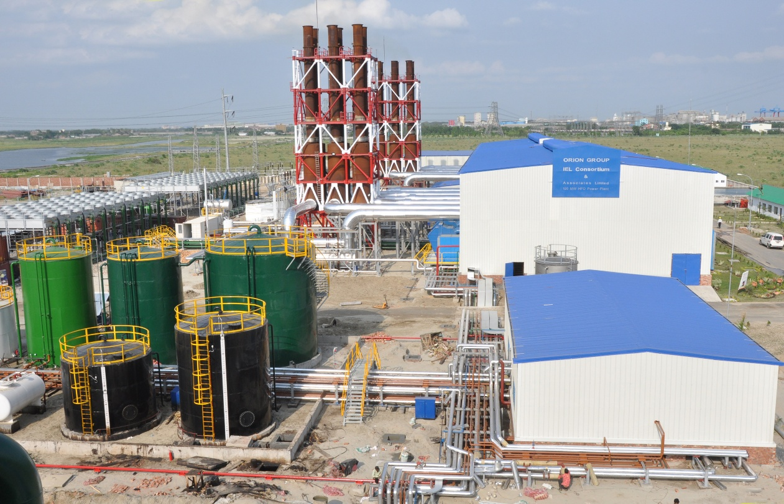
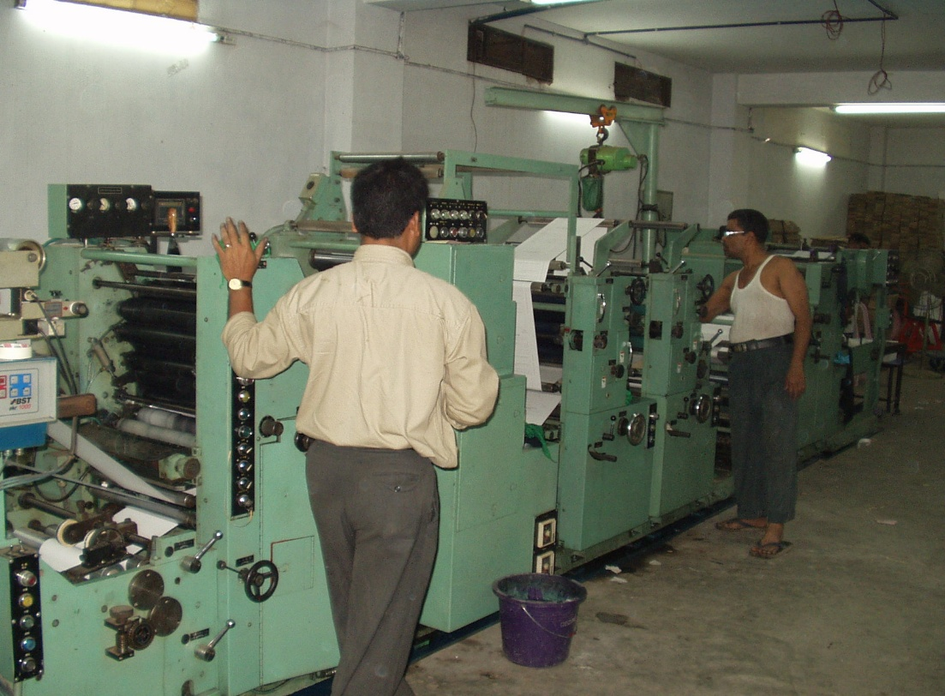
মাঝারি শিল্প
বাংলাদেশ শিল্প আইনে (১০০-২৫০)

Slide 11
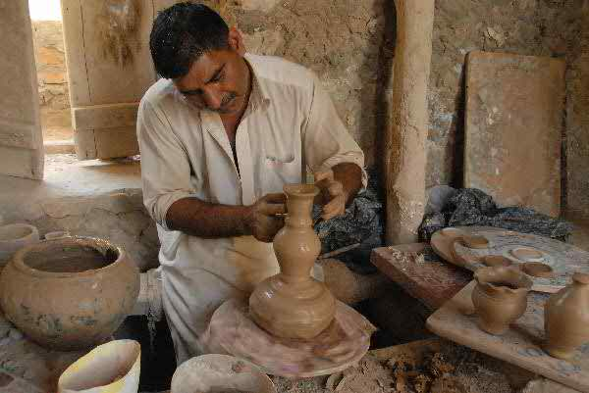
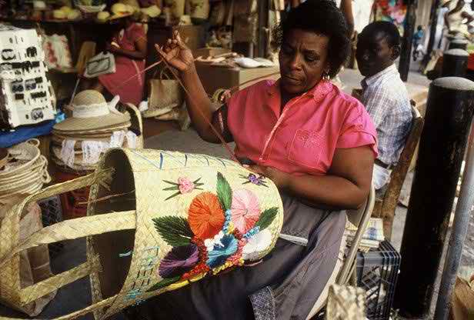
ক্ষুদ্র শিল্প
বাংলাদেশ শিল্প আইনে (≯২৫)

Slide 12
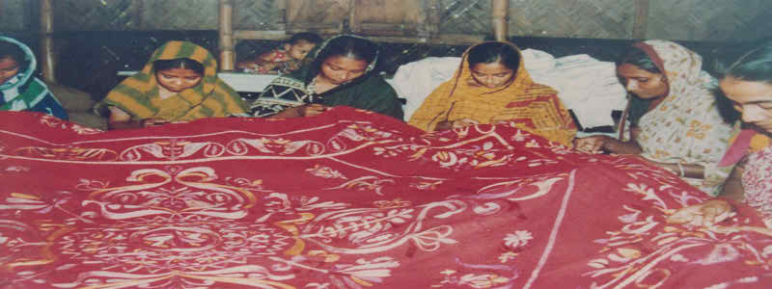
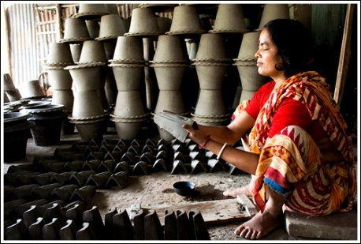
অতি ক্ষুদ্র শিল্প
বাংলাদেশ শিল্প আইনে ( ১০-২৪)

Slide 13
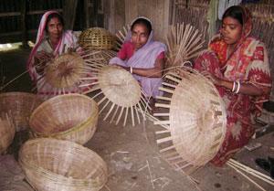
কুটির শিল্প
বাংলাদেশ শিল্প আইনে (≯১০)

Slide 14
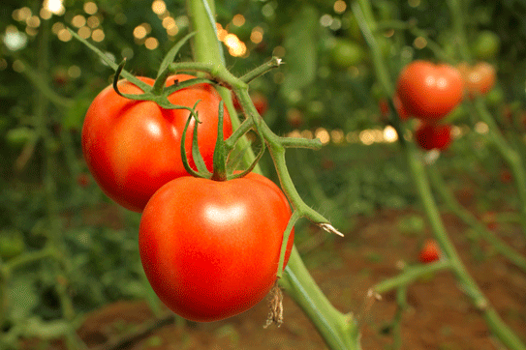
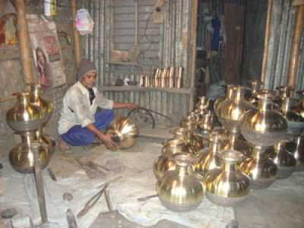
ভোগ্য দ্রব্য উৎপাদনকারী শিল্প

Slide 15
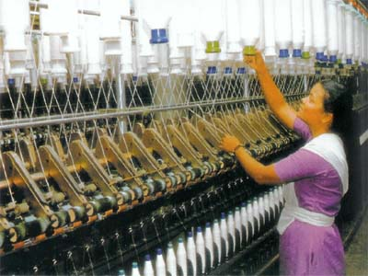
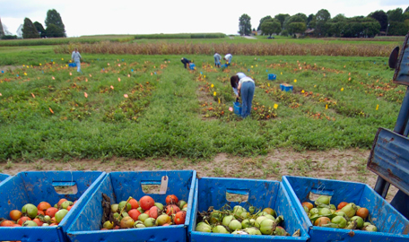
মাধ্যমিক দ্রব্য উৎপাদনকারী শিল্প

Slide 16
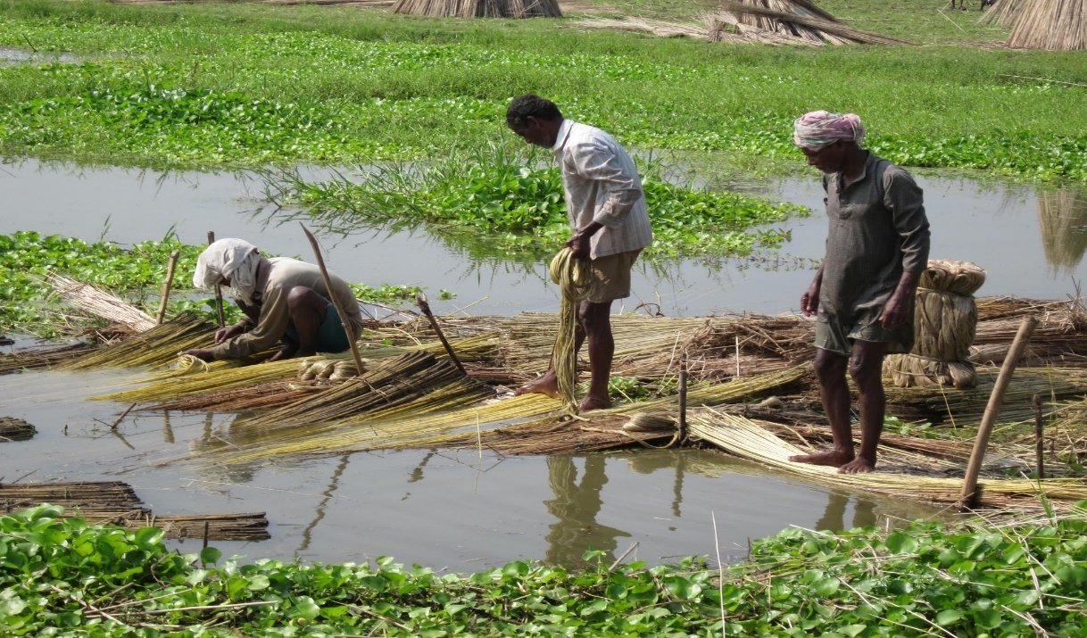
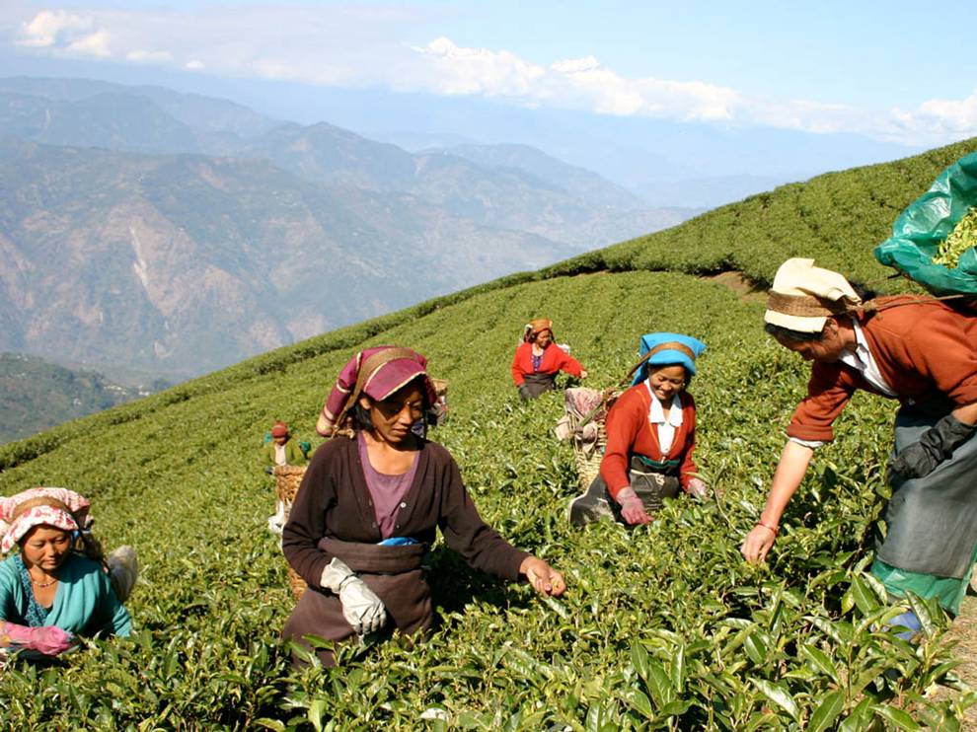
মূলধনী দ্রব্য উৎপাদনকারী শিল্প

Slide 17
মূল্যায়ন
শিল্প কাকে বলে ?
কাঠামোগতভাবে শিল্পের শ্রেণী বিভাগ লিখ।
বাংলাদেশের শিল্পের শ্রেণী বিন্যাস দেখাও।

Slide 18
ধন্যবাদ
সবাইকে

